Slide 1

Årsstämma 2020 Informationsmöte

Slide 2
Dagens program
Föreningens årsstämma enligt dagordning
Information kring projektet
  Tidplan – vilka hinder ser vi?
  Möjlighet till frågor

Slide 3
Årsstämma

Slide 4
Dagordning till årsstämma i
Ekonomisk förening Växjö East Fibre
30 juni 2020 kl 18.00, digitalt via Zoom
§1 Mötets öppnande
§2 Val av mötesordförande
§3 Val av mötessekreterare
§4 Val av personer (2) att justera protokollet
§5 Godkännande av dagordning
§6 Fastställande av röstlängd
§7 Årsmötets behöriga utlysande
§8 Verksamhetsberättelse
§9 Beslut om fastställande av balansräkningen och resultaträkningen, samt hur vinsten eller förlusten enligt den fastställda balansräkningen ska disponeras
§10 Frågan om ansvarsfrihet för avgående styrelse
§11 Frågan om arvode till styrelseledamöter och revisorer
§12 Medlemsavgift för kommande verksamhetsår
§13 Behandling av inkomna motioner och styrelsens förslag
§14 Serviceavgift för att nyttja nätet. Hur sker fakturering när en fastighet hyrs ut.
§15 Val av ordförande
§16 Val av övriga ledamöter
§17 Val av suppleanter
§18 Val av revisor
§19 Val av valberedning (minst 2)
§20 Mötets avslutande

Slide 5
§1-5
§1 Mötets öppnande
§2 Val av mötesordförande
§3 Val av mötessekreterare
§4 Val av 2 personer att justera protokollet
§5 Godkännande av dagordning

Slide 6
§6 Fastställande av röstlängd
Enligt föreningens stadgar:
Varje medlem har 1 röst, dvs säga en röst per fastighet.
Medlem får företrädas av ombud som är make/maka/sambo eller annan medlem, Endast ett ombud får företräda medlem.
Tidigast 4 veckor och senast 2 veckor innan årsmötet
§7 Årsmötets behöriga utlysande

Slide 7
§8 (1)
Verksamhetsberättelse 2019 –
Ek. förening Växjö East Fibre
Fakta om året som gått
Antalet betalande medlemmar vid årets slut: 241
Medlemsavgift för 2018: 0 kr.
Styrelse
Ordförande: Henrik Engqvist
Vice ordf.: Maria Thorstensson
Sekreterare: Birgitta Estberg
Kassör: Per-Ove Augustsson
Övriga ledamöter: Jörgen Liljegren, Stefan Fehrm, Christer Estberg
Suppleanter: Tonny Fransson och Tomas Vaedelund
Antalet protokollförda sammanträden: 4
Beskrivning av genomförd verksamhet
Under 2019 har föreningen arbetat med att:
Tecknat avtal med en entreprenör, Eltel.
Arbetat med ansökningar till Trafikverket.
Haft fem möten med Lantmäteriet, en för varje etapp/by.
Påbörjat gräventreprenaden i Kårestad.

Slide 8
§8 (2)
Verksamhetsplan för 2020
I maj 2016 beviljades föreningen bidrag för bredbandsutbyggnad. Under 2020 kommer föreningen att:
Upphandla Kommunikationsoperatör
Slutföra lantmäteriförrättningar.
Slutföra entreprenaden
Påbörja redovisning till Länsstyrelsen/Jordbruksverket så att vi får bidraget utbetalat.
Ekonomisk berättelse
Består av resultat- och balansräkning samt revisorns berättelse.

Slide 9
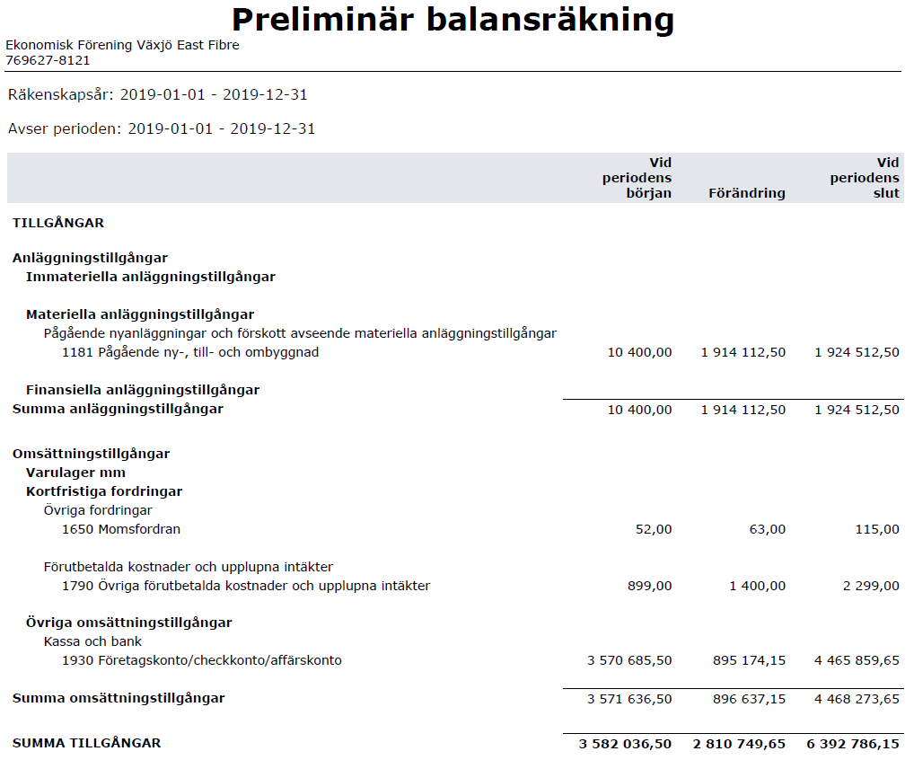
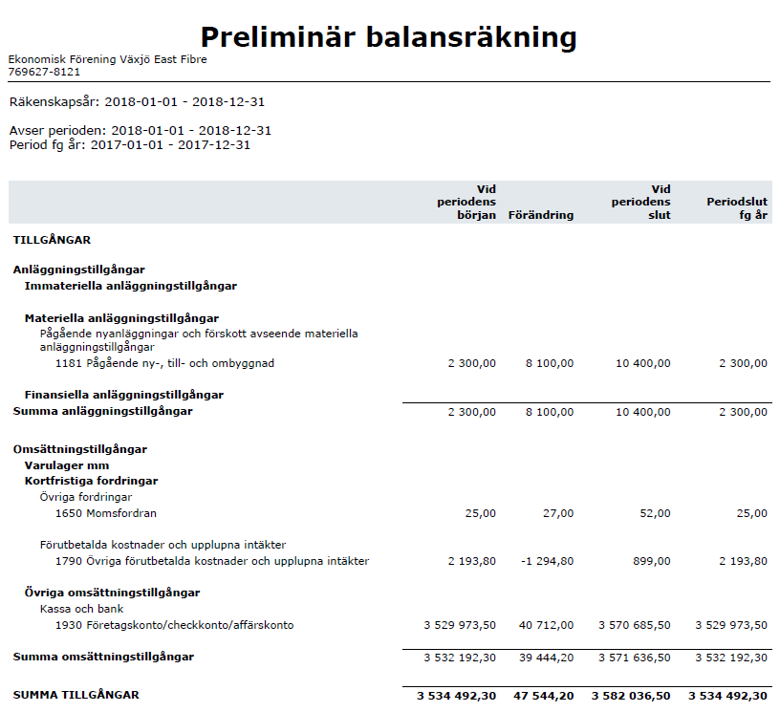
§9 Balansräkning och resultaträkning (1)

Slide 10
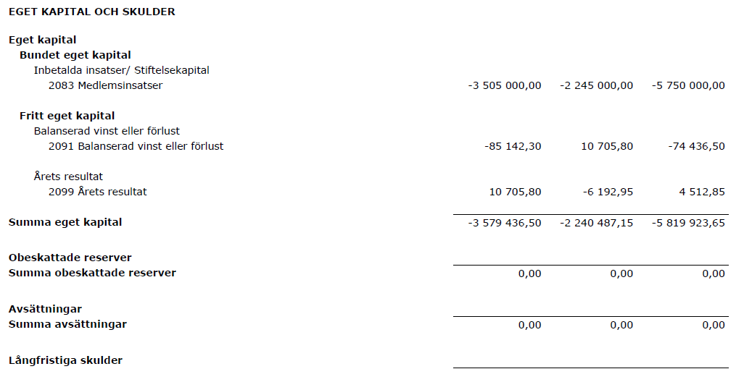
§9 Balansräkning och resultaträkning (2)

Slide 11
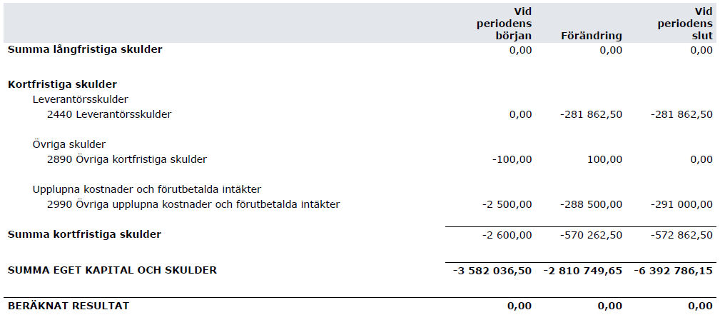
§9 Balansräkning och resultaträkning (3)

Slide 12
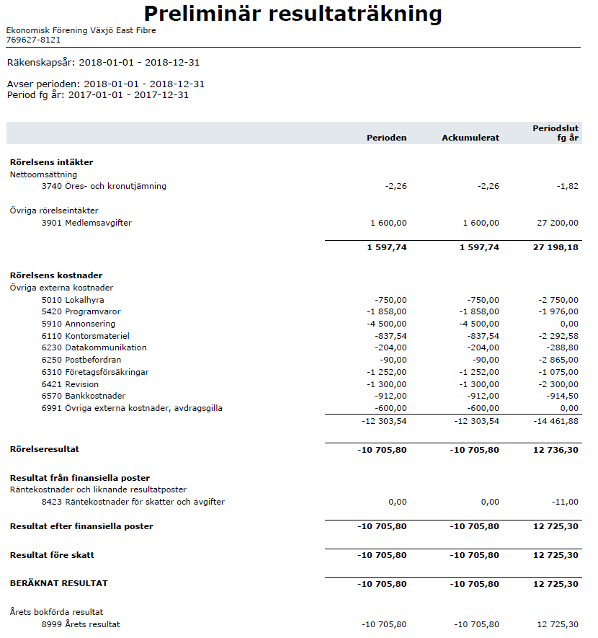
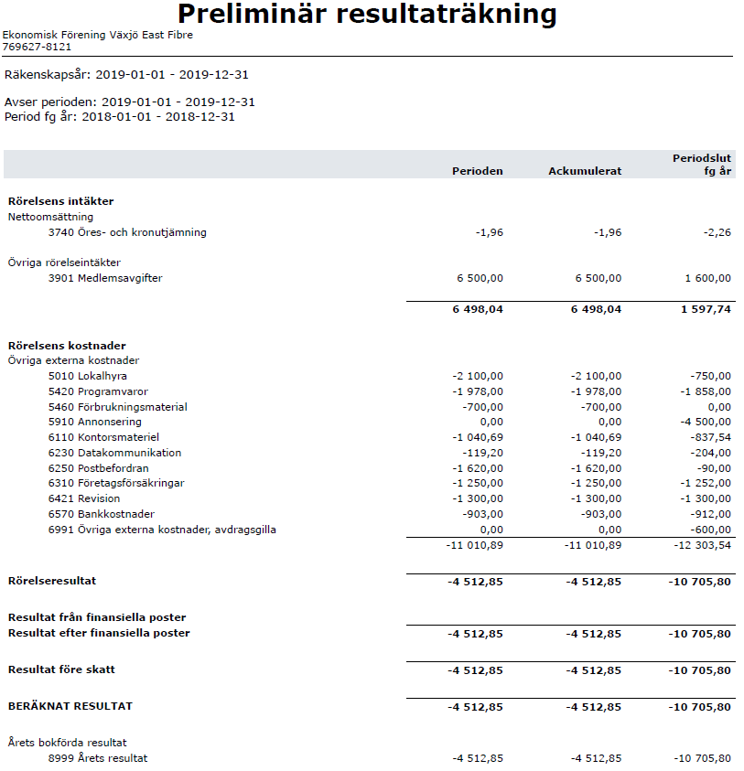
§9 Balansräkning och resultaträkning (4)
Styrelsens förslag:
Vinst överförs i ny räkning

Slide 13
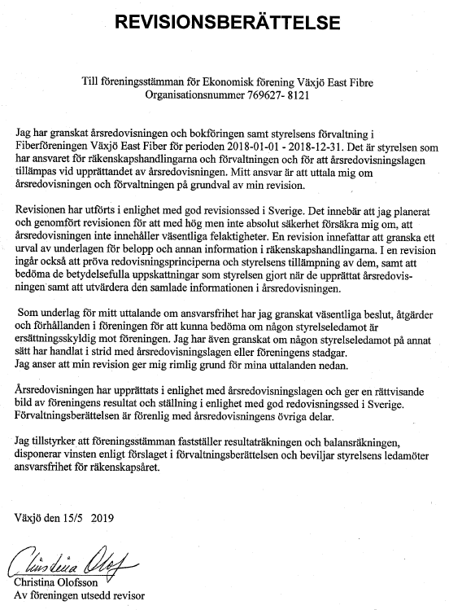
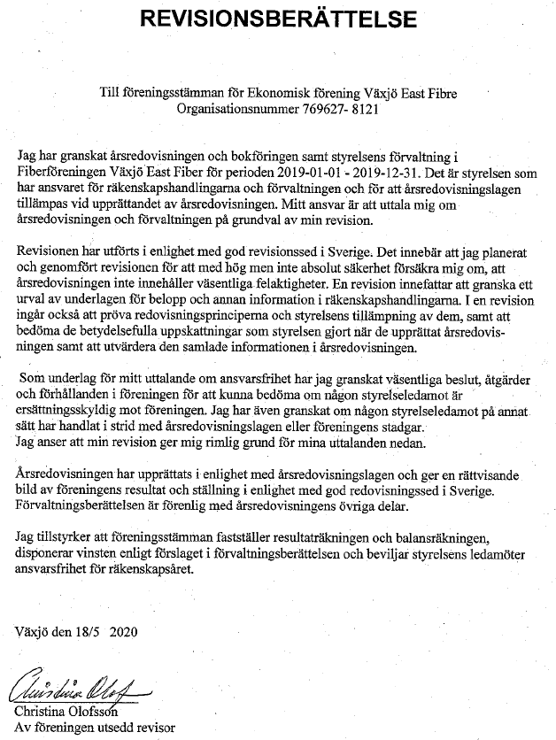
§10 Ansvarsfrihet för styrelsen

Slide 14
§11 Arvode till styrelse och revisorer
Styrelse:
  Inget arvode
Revision på löpande räkning
  Ca 3000 kr

Slide 15
§12 Medlemsavgift för kommande verksamhetsår
200kr i medlemsavgift för år 2020. Vi behöver ha in lite pengar för ränta och andra löpande utgifter. (Vi behöver låna pengar tills bidraget betalas ut)

Slide 16
§13-14 Behandling av inkomna motioner och styrelsens förslag
Serviceavgift 20kr dvs nätavgift 170kr/mån
För ledningsvisning, laga eventuella skador, avskrivningar, faktureringsavgift, kostnad för bokföringsprogram.
Föreningen fakturerar fastighetens ägare för nätavgiften, sedan väljer hyresgästen tjänster själv.
Det borde vara ganska enkelt för fastighetsägaren att lägga 170kr på hyran? Om en fastighet står tom/ej uthyrd, meddela oss så pausar vi abonnemanget.

Slide 17
§15-19 Val till styrelsen
Val av ordförande
Val av övriga ledamöter
Val av suppleanter
Val av revisor
Val av valberedning (minst 2)

Slide 18
§20 Mötets avslutande

Slide 19
Information om projektet

Slide 20

Tidplan för projektet
Sommar 2020 Höst 2020 Vår 2021
  Kårestad, Risinge
  Södra Åreda
  Vikensved och Tveta klart
Redovisning till Länsstyrelsen/Jordbruksverket
  Entreprenören görmerparten av installationerna fram till vecka 28, ev 29, resten efter semestern
  Klart senast oktober enligt avtal med Eltel
  Kan pågå upp till ett år…
Kritiska punkter:
Tillträde till husen.
Markavtal Tveta
Fastighetsägare har grävt på sin egen tomt.

Slide 21
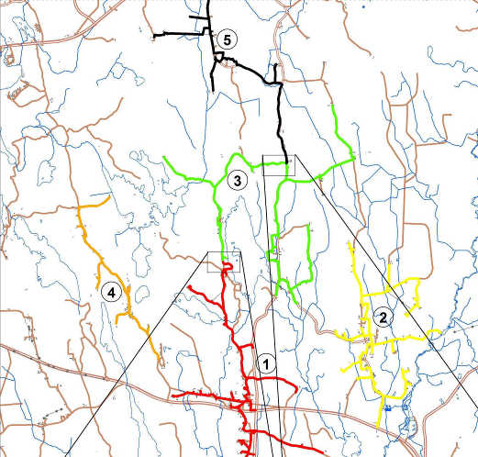
  Lantmäteri
  förrättning
  Lantmäteri
  förrättning

Slide 22
Vad ingår i installationen
Föreningen står för:
  Grävning fram till medlemmens tomtgräns
  Inblåsning av fiber
  Kontaktering av fiber inne hos medlem
  Allt material så som slang, sökband, fiber och fiberbox
  Håltagning i yttervägg
Medlemmen står för:
  Grävning och förläggning av tomslang på minst 30cm djup och sökband på egen tomt, möjlighet att NCC gör detta mot ersättning.
  Jordat eluttag vid teknisk utrustning
  Vara behjälplig med tillträde när förening eller annan entreprenör installerar fiber och ansluter teknisk utrustning

Slide 23
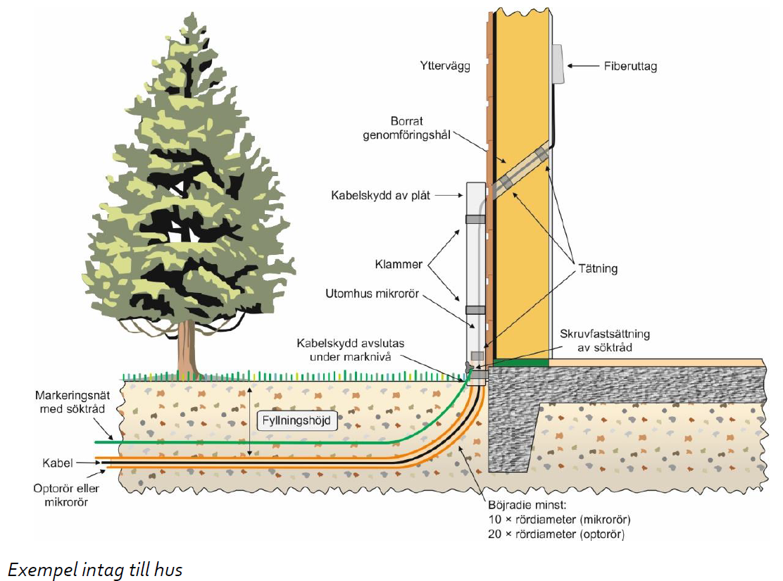

Slide 24
Blandad information
Faktura
  Skickas ut snart, på 200kr.
Ansökan ändring av budget
  Vi har ansökt om och blivit beviljade ca 1,8 miljoner mer i bidrag, vilket gör att vi inte längre ligger på marginalen att budgeten ska gå ihop.
Ägande av nätet
  Kravet från jordbruksverket är att äga det i 5 år. Styrelsen planerar sälja av nätet efter 10 år, för att inte riskera att bli skyldiga för momsersättning.
Hur kommer man igång med internetanslutningen?
  https://wexnet.se/kundcenter/kom-igang/kom-igang-nyligen-ansluten-villa/ så ser man en film om hur man gör.

Slide 25
Att tänka på
Gå in och titta på fiberkartan.se/2179
Om fastigheten är såld, ska ett överlåtelseavtal skrivas på och skickas till föreningen, även ny medlemsansökan för den som tar över en fastighet. Dessa dokument finns på hemsidan.
Om ni byter e-post adress, meddela oss. Kolla skräpkorgen ibland
Ny info läggs på www.veff.se
Har ni frågor, tveka aldrig att höra av er! styrelsen@veff.se

Slide 26
Glöm inte…..
www.veff.se

